Slide 1
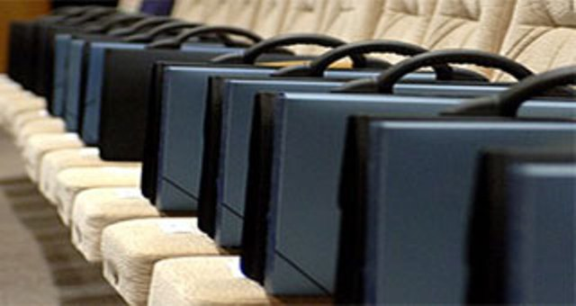
Формирование компетенций лидеров НПО
Курганбаева Г.А., к.э.н.

Slide 2
За годы независимого развития государства гражданский сектор приобрел все большую значимость в общественно-политической жизни как один из показателей демократического вектора развития страны.

Slide 3
ЭТАПЫ РАЗВИТИЯ НЕПРАВИТЕЛЬСТВЕННОГО СЕКТОРА В КАЗАХСТАНЕ
I этап
1985- 1995 гг.
Зарождение неправительственного сектора
II этап
1996-2010 гг.
Становление неправительственного сектора
III этап –
2010-2016гг.
Устойчивое развитие неправительственного сектора, узнаваемые бренды

Slide 4
Современные тренды в подготовке лидеров НПО в Казахстане
Необходимость управлять НПО профессионально
Необходимость диверсифицировать источники финансирования (все меньше международных источников, сложнее доступ к социальному заказу, бизнес требует высокой эффективности, результативности)
Постепенная передача не свойственных государству функций в конкурентную среду и саморегулируемым организациям
Повышение роли социального предпринимательства
Появление социальных инноваций

Slide 5
Управленческие проблемы в секторе НПО
Неразвитость корпоративного управления. Большинство НПО не имеют такого органа, как Совет директоров, и поэтому основные решения принимаются исполнительной властью организации, а зачастую и одним лидером.
Отсутствие долгосрочного стратегического планирования. Только ограниченное число НПО имеют стратегические планы, что делает остальные организации неспособными развивать долгосрочные программы своей деятельности.
Отсутствие преемственности. Многие лидеры НПО, благодаря которым происходил рост третьего сектора в 1990-х годах, уходят из третьего сектора. Новые лидеры НПО зачастую «выдумывают велосипед». Отсутствуют базы данных, управление знаниями, портал.
Дефицит квалифицированных сотрудников.
Отсутствие традиции, культуры добровольчества, неразвитость программ “Service learning” в учреждениях образования.

Slide 6
Современные тренды развития глобального общества
Мир на пороге 21 столетия – это мир стремительных изменений и полной неопределенности. Повышается роль интеллектуального труда (экономику знаний создает интеллектуальная нация).
Личность в 21 веке также стремительно меняется. Меняются Качества Личности. Личность в информационном веке более развита, чем в прошлом веке.
Критерием успеха Личности в 21 веке является самореализация - когда человеку нравится то, что он делает.
Соответственно образование должно отвечать как глобальным вызовам и изменениям в экономике, политике и социуме, так и соответствовать требованиям со стороны Личности.
Казахстанское образование не отвечает данным требованиям, «готовит современного человека к жизни в прошлом веке».

Slide 7
Современное видение развития образования
Развитие Личности является ключевой целью образования в современном мире. Происходит смена фокуса основной цели образования – не только формирование профессиональных компетенций, но и развитие Личностных компетенций, которые позволяют человеку быть эффективным и конкурентоспособным
Развитие Личности предполагает развитие разных типов интеллекта человека.
Смена подхода к пониманию интеллекта от узкого – только ментальный интеллект (IQ) – к широкому подходу, включению всех талантов, способностей и возможностей, соответствующих четырем измерениям человеческой натуры — интеллектуальному, физическому, социально-эмоциональному, духовному интеллекту (С.Кови)
В образовательные программы всех уровней обучения от школьного до высшего могут быть включены такие дисциплины как управление множественным интеллектом, service learning, лидерство, experiential learning, mind-map)

Slide 8
Основные личностные навыки для успешной работы в неправительственном секторе
Методы стратегического и оперативного планирования
Технологии работы в команде
Навыки организации и проведения публичных мероприятий
Владение навыками эффективных переговоров
Методы эффективного общения
Навыки публичного выступления
Технологии убеждения
Методы самопрезентации
Владение письменным словом и навыки письменной коммуникации
Источник: Гражданский альянс. Неправительственные организации Казахстана: 20-летний путь развития

Slide 9
Модель компетенций лидера НПО
Знание программ, идеологии,
законодательства
Notes:
Заголовок «Сравнительная модель

Slide 10
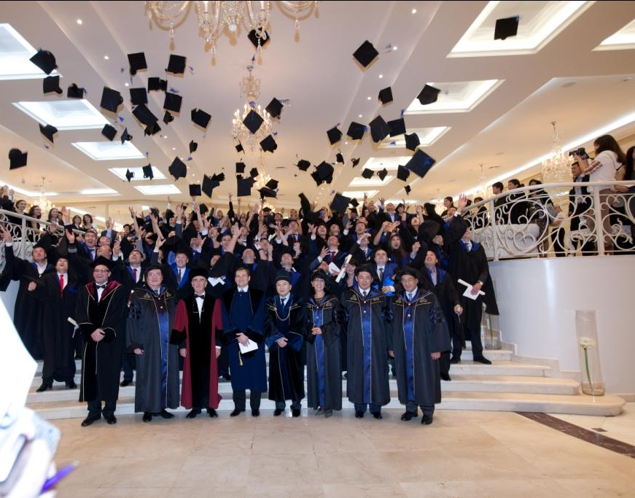
Программа
Магистр управления в Некоммерческом секторе

Slide 11
Портрет слушателя
Возраст от 25 до 55 лет
Образование - высшее
Опыт работы от 3 до 20 лет
Компетенции – ситуативный менеджмент, глубокое знание проблем, стрессоустойчивость
Режим работы – 10-14 часов в день

Slide 12
Мотивация в обучении лидера НПО
Необходимость использования современных инструментов управления, которые можно использовать здесь и сейчас
Практические инструменты «Нам не нужны мертвые теоретические конструкции»
Кейсы, примеры успешных НПО
E-mail: spp@iab.kz
+7 727 302 22 22
www.spp.iab.kz

Slide 13
Содержание программы
Блок 2
Блок 3
Блок 1
Управленческие Дисциплины
Стратегический Менеджмент
Операционный менеджмент
Маркетинг
Управление человеческими ресурсами
Организационное поведение
Управление проектами
Делегирование полномочий
Управление конфликтами и Медиация
Бюджетирование и финансовое планирование

Slide 14
Содержание программы
Блок 1
Блок 2
Блок 3
Профессиональные дисциплины
Законодательство некоммерческих организаций;
Подотчетность НПО
Фандрайзинг некоммерческих организаций;
Социальное предпринимательство;
Взаимодействие государства, НПО и бизнеса
Социальный маркетинг

Slide 15
Содержание программы
Блок 1
Блок 2
Блок 3
Дисциплина по развитию личностных качеств
Лидерство
Командообразование
Системное мышление
Интеллект карты
Управление эмоциональным интеллектом
Коучинг руководителей
Формирование имиджа
Риторика
Социальные сети
Тайм-менеджмент

